Slide 1
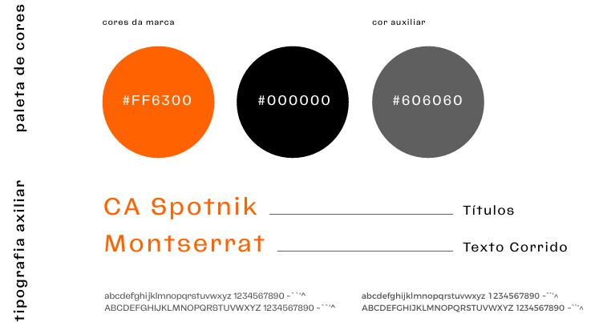












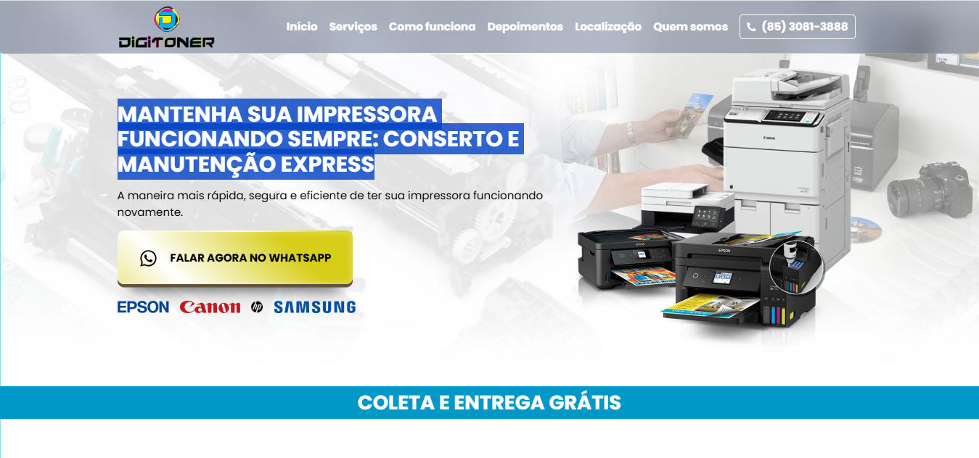



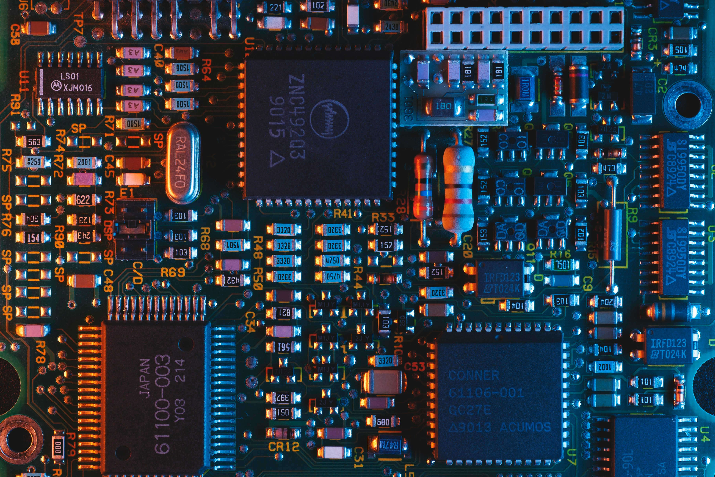
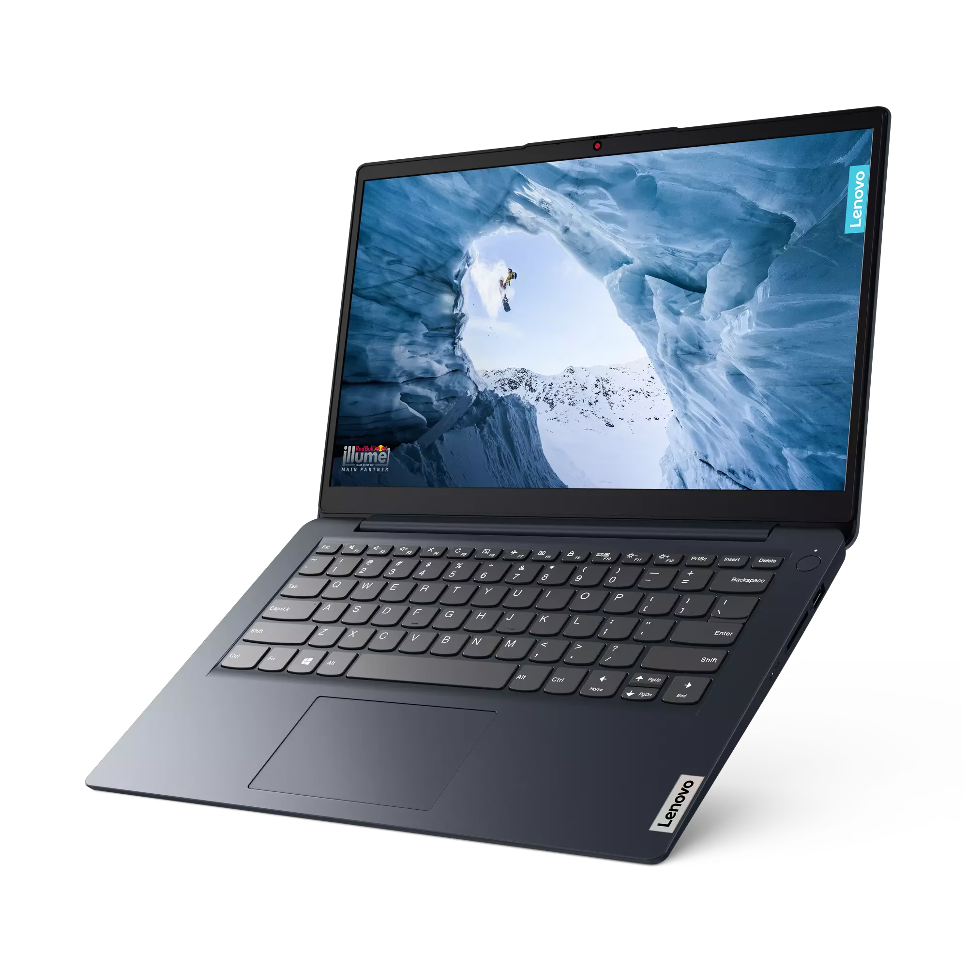
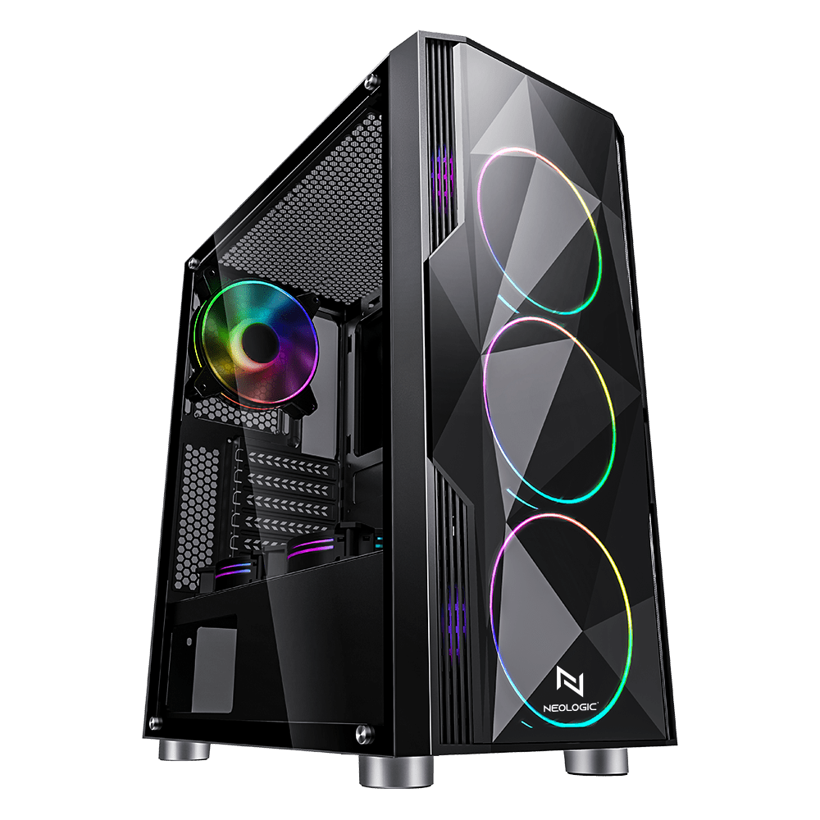
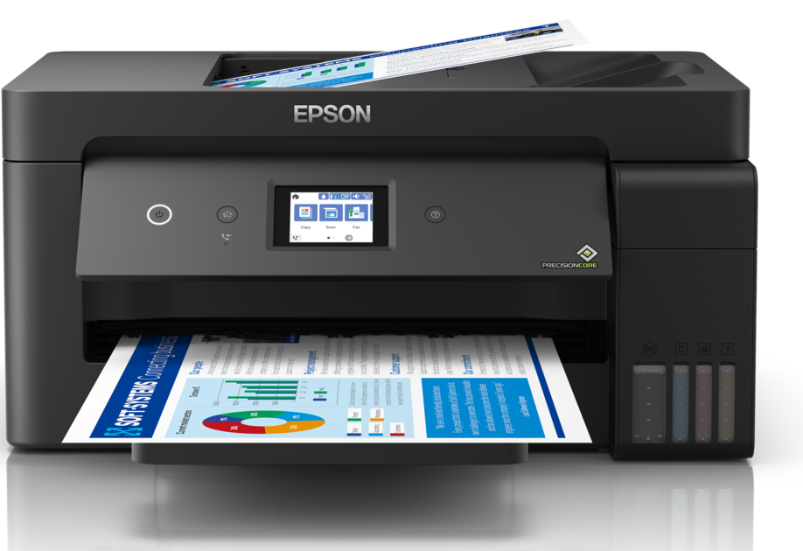
Início
Serviços
Como funciona
Avaliações
Localização
Quem somos
Blog
(85) 98662-5606
ASSISTÊNCIA TÉCNICA DE NOTEBOOKS, COMPUTADORES, IMPRESSORAS E SMART tvs EM FORTALEZA
Assistência técnica multimarcas em fortaleza
MANTENHA SEU EQUIPAMENTO
FUNCIONANDO SEMPRE: CONSERTO E MANUTENÇÃO EXPRESS
A maneira mais rápida, segura e eficiente de ter seu equipamento funcionando novamente.
NOTEBOOKS
COMPUTADORES
IMPRESSORAS
SMART TVs
Solicitar seu orçamento agora
TUDO O QUE VOCÊ PRECISA PARA SEU EQUIPAMENTO

Slide 2
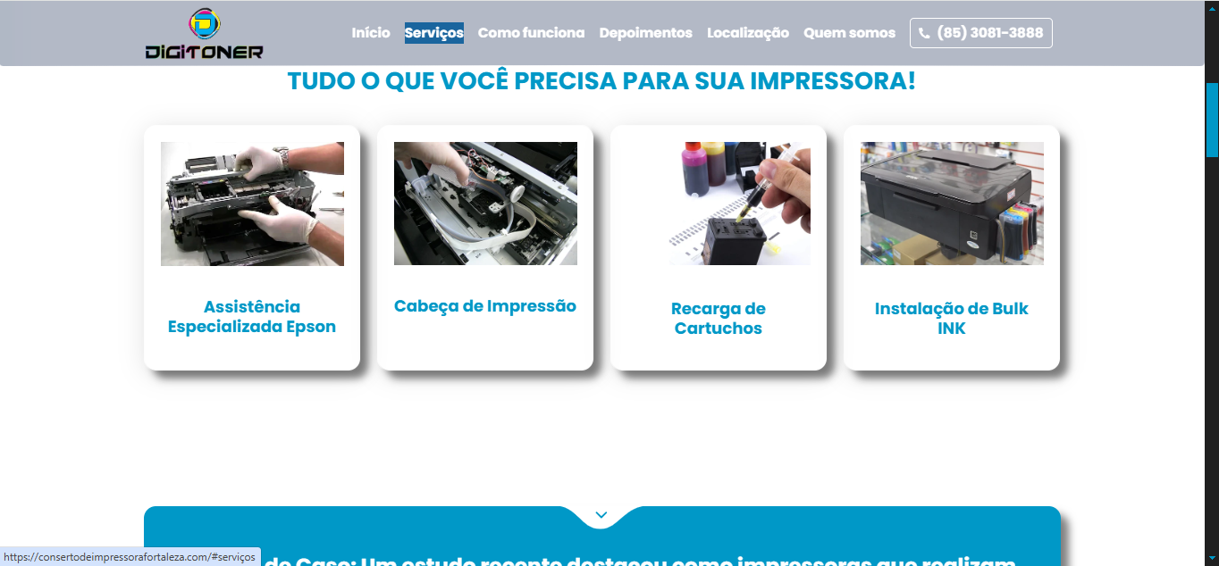
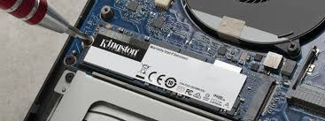
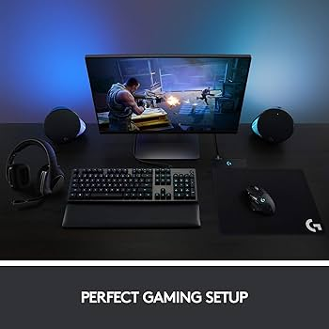
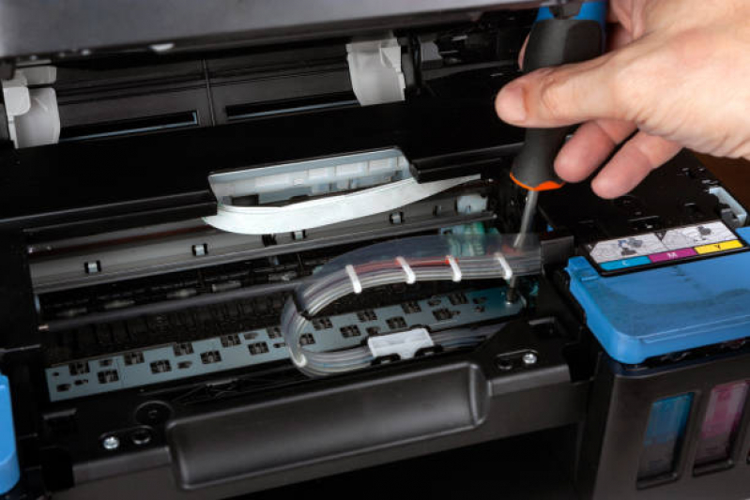
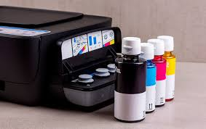
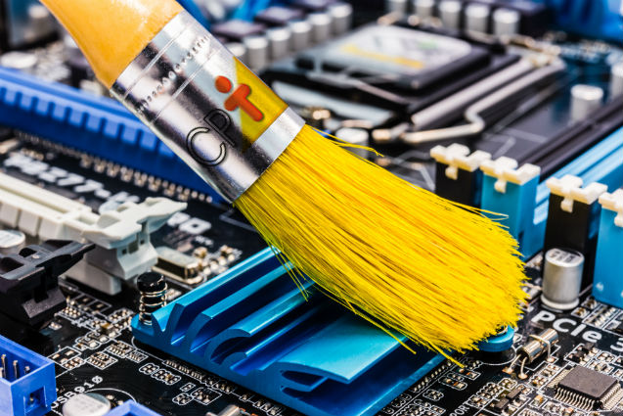
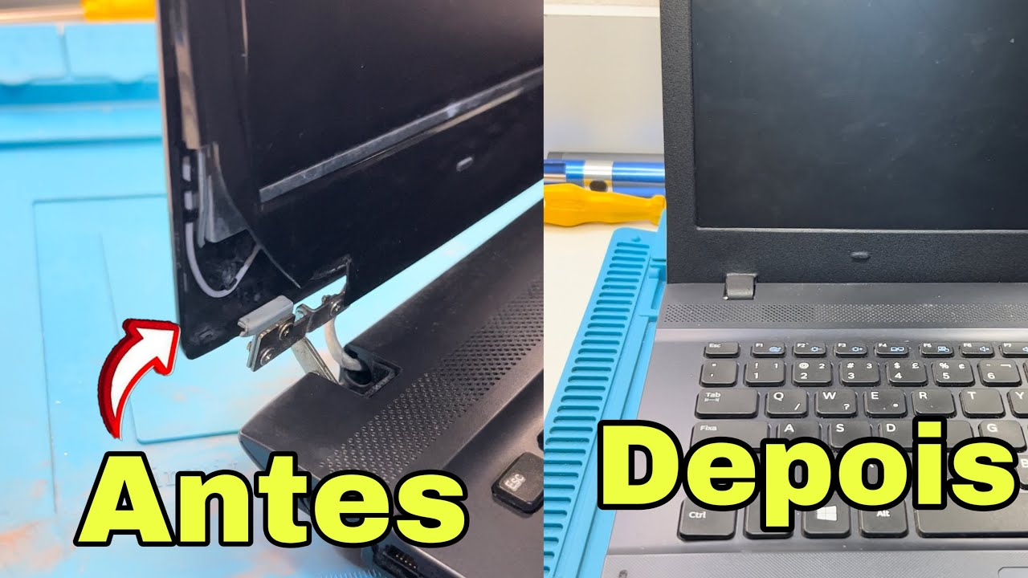
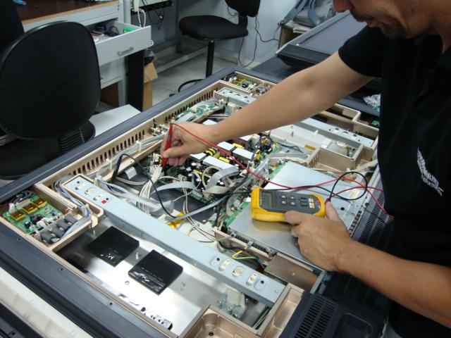
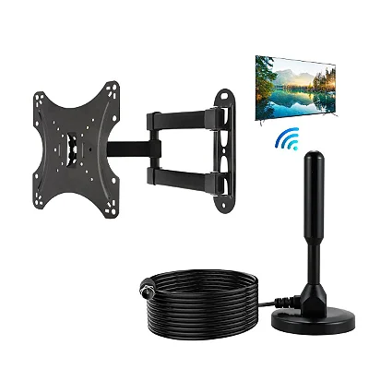


Início
Serviços
Como funciona
Avaliações
Localização
Quem somos
Blog
(85) 98662-5606
TUDO O QUE VOCÊ PRECISA EM ASSISTÊNCIA DE INFORMÁTICA
NOTEBOOKS
COMPUTADORES
IMPRESSORAS
Manutenção
Suprimentos
Cabeça de Impressão – Recarga de Cartuchos – Instalação de Bulk Ink
Tintas – Cabos – Resmas de Papel
+ PERFORMANCE
Periféricos de Alta Qualidade
Montagem de PCs Gamer - Upgrade SSD – Upgrade Memória RAM
Headphones – Mouses –Teclados - Mousepads
SMART TVs
Manutenções Preventivas
Reparos
(Corretivas)
Manutenção
Acessórios
Limpeza interna de componentes – Aplicação de Pasta Térmica
Troca de Tela – Reparo de carcaças – Troca de teclado – Formatação
Reparo de placa – Sincronização de canais
Controles remotos – Antenas digitais - Suportes

Slide 3
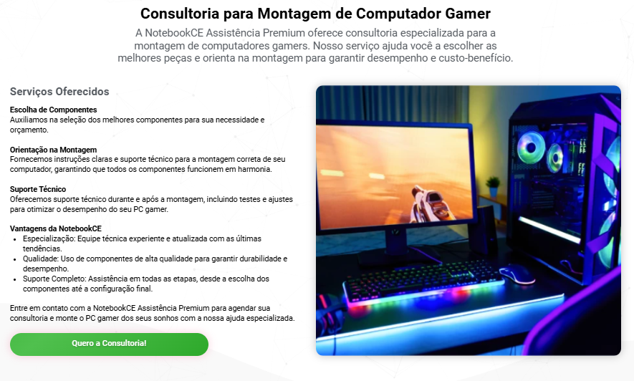
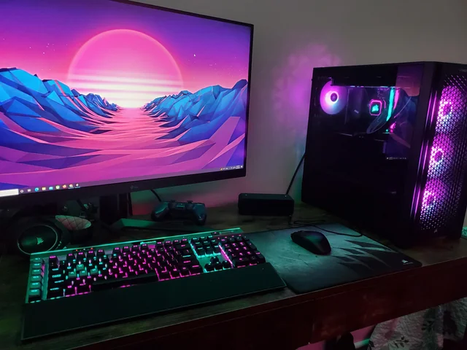
Início
Serviços
Como funciona
Avaliações
Localização
Quem somos
Blog
(85) 98662-5606
CONSULTORIA PARA MONTAGEM DE COMPUTADOR GAMER
A MauroTEC oferece consultoria para a montagem de computadores gamers. Ajudamos você a montar seu equipamento, da escolha das peças até a montagem para garantir desempenho e custo-benefício.
01. Escolha de Componentes Orientamos na seleção dos melhores componentes para sua necessidade e orçamento. 02. Orientação na Montagem Fornecemos instruções e suporte técnico para a montagem da sua máquina, garantindo que todos os componentes funcionem em perfeita harmonia. Caso prefira, também realizamos a montagem. 03. Suporte Técnico Não paramos na montagem, ajutamos você com os testes e ajustes para otimizar o desempenho do seu PC gamer. Por que escolher a Mauro TEC:
Especialização: Equipe experiente e atualizada com as últimas tendências.
Qualidade: Uso de componentes de alta qualidade para garantir durabilidade e desempenho.
Suporte Completo: Assistência em todas as etapas, desde a escolha dos componentes até a configuração final.
Entre em contato com a MauroTec para agendar sua consultoria e monte o seu PC dos sonhos com a nossa ajuda.
#ChegaJuntoMauroTEC

Slide 4
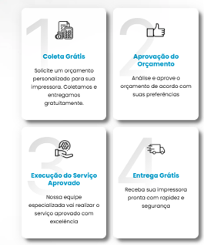






Início
Serviços
Como funciona
Avaliações
Localização
Quem somos
Blog
(85) 98662-5606
COMO FUNCIONA
Coleta e entrega do seu equipamento
(Ganhe frete grátis em toda Fortaleza a partir de R$ 300 em compras ou serviços)
1
2
3
4
Diagnóstico
Orçamento
Execução
Testes
Solicite um orçamento personalizado para seu equipamento.
Referência: 3 dias
Após o diagnóstico, enviamos a você orçamento para que possa avaliação e autorização continuidade.
Somente após orçamento autorizado, realizamos a execução.
Para garantir a melhor experiência de uso com seu equipamento, realizamos rigorosos testes para garantir que o reparo foi efetivo
Serviços express em até 24h,
mediante avaliação (Troca de Tela, Troca de Teclado, Upgrade SSD/Memória)
7 dias úteis para demais serviços após diagnóstico
(Exceto conserto de placas de notebooks, não inclui o tempo para diagnóstico e a aprovação do orçamento pelo cliente)
Atenção: Alterações e necessidades de prazos adicionais são expressamente comunicadas ao cliente.
Aceitamos cartões, parcelamos em até 12x (com acréscimo da maquineta);
5% de desconto para pagamentos em Espécie ou Pix
Entre em contato

Slide 5
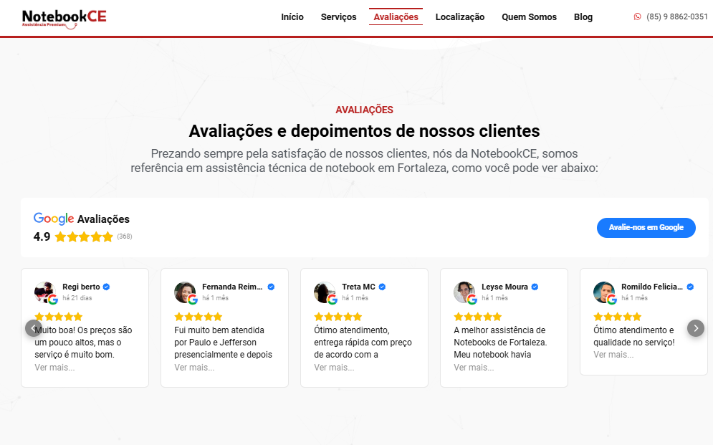
Início
Serviços
Como funciona
Avaliações
Localização
Quem somos
Blog
(85) 98662-5606
AVALIAÇÕES
Avaliações e depoimentos de nossos clientes
Foco no cliente é valor para gente, somos comprometidos com a excelência, com fazer o nosso melhor, com o comportamento íntegro em nossos serviços e relações para sermos seu parceiro por muito tempo.
Avalie-nos no Google
<ilustrativos>
#ChegaJuntoMauroTEC

Slide 6
Início
Serviços
Como funciona
Avaliações
Localização
Quem somos
Blog
(85) 98662-5606
CLIENTES
Avaliações e depoimentos de nossos clientes
Foco no cliente é valor para gente, somos comprometidos com a excelência, com fazer o nosso melhor, com o comportamento íntegro em nossos serviços e relações para sermos seu parceiro por muito tempo.
Avalie-nos no Google
<ilustrativos>
#ChegaJuntoMauroTEC

Slide 7
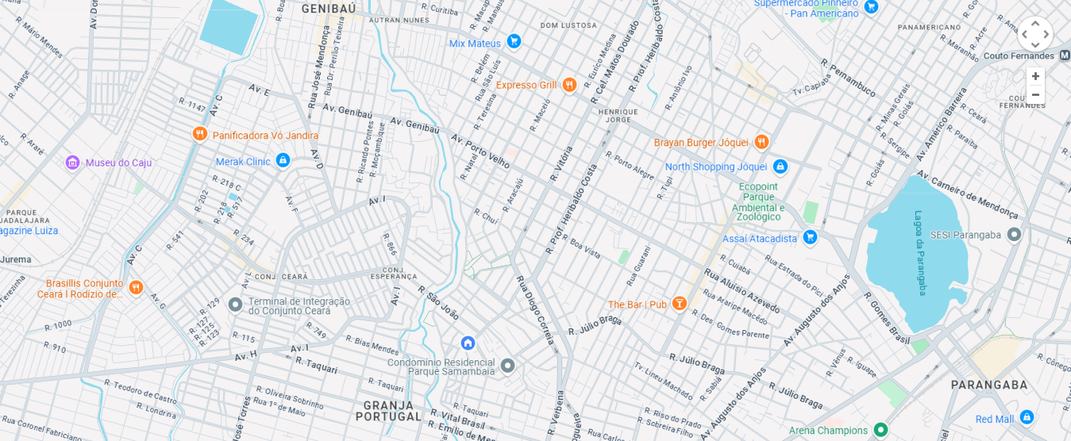


Início
Serviços
Como funciona
Avaliações
Localização
Quem somos
Blog
(85) 98662-5606
LOCALIZAÇÃO
Estamos bem localizados no Bonsucesso, na Rua André Rebouças, número 110
(próximo ao Center Box do João XXIII, Avenida Perimetral e a 10 minutos do North Shopping Jóquei)
https://maps.app.goo.gl/ccMJYCAUsJfLnXtXA
#ChegaJuntoMauroTEC

Slide 8
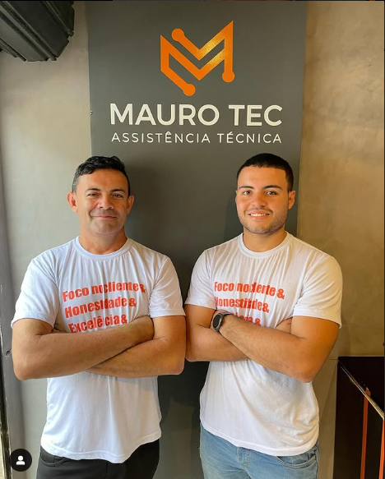
Início
Serviços
Como funciona
Avaliações
Localização
Quem somos
Blog
(85) 98662-5606
QUEM SOMOS
Foco no cliente, Honestidade e Excelência são inegociáveis para a gente
A MauroTEC Assistência Técnica é uma empresa familiar, que leva a sério a satisfação do cliente e preza por relacionamentos de longo prazo, isso significa que Foco no Cliente, Honestidade e Excelência em cada serviço são inegociáveis para gente, para que possamos ser seu parceiro no longo prazo.
A empresa surgiu da experiência do Mauro Cleubo, técnico de informática com mais de 20 anos de experiência no segmento, com o tino empreendedor do Mauro Vitor, Engenheiro de Produção pela UFC que resolveu ir além dos serviços para os colegas da faculdade e transformar a experiência e conhecimento do pai em um negócio.
Desde 2019, temos nos dedicado a transformar o mercado de assistência técnica com serviços em notebooks, computadores, impressoras e smart TVs, sendo a primeira opção para quem preza por serviços de qualidade e fornecedores confiáveis.
#ChegaJuntoMauroTEC

Slide 9
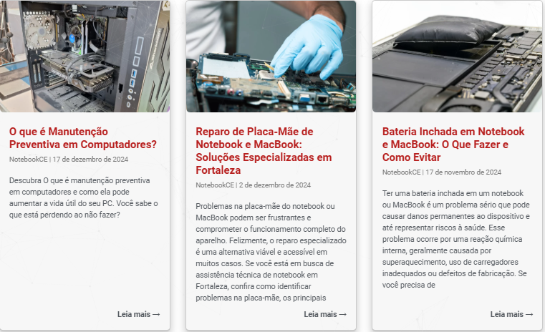
Início
Serviços
Como funciona
Avaliações
Localização
Quem somos
Blog
(85) 98662-5606
BLOG
Conheça o blog da MauroTEC
Dicas, notícias e tutoriais sobre notebook, computador, PC gamer, impressoras e informática em geral
Ir para o blog
#ChegaJuntoMauroTEC

Slide 10


Início
Serviços
Como funciona
Avaliações
Localização
Quem somos
Blog
(85) 98662-5606
CONTATO
LINKS
(85) 98662-5606
Perfil da Empresa no Google
mt.informatica77@gmail.com
ENDEREÇO
Loja: Rua Manoel Antônio Leite, 243
Bonsucesso, Fortaleza – CE, 60545-300
55.453.168 MAURO CLEUBO CHAVES SILVA
CNPJ: 55.453.168/0001-44
HORÁRIO DE ATENDIMENTO
Segunda à sexta: 08:00 às 19:00
Sábado: 08:00 às 18:00
(Fechamos para almoço: 12:30 às 14:30)
Todos os direitos reservados 2024 ®

